Slide 1
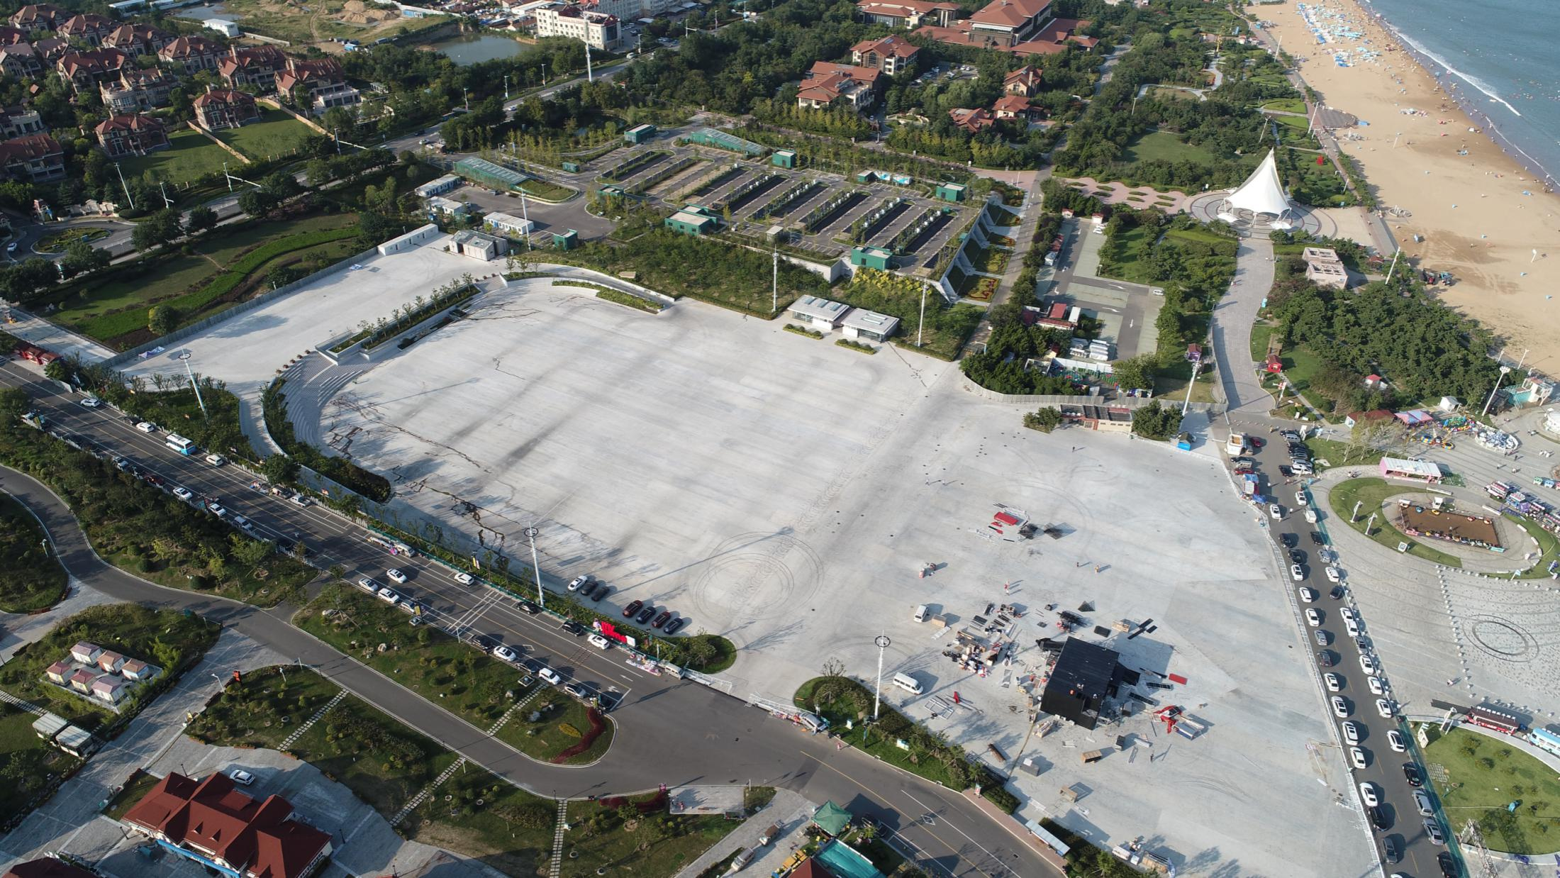
青岛凤凰之声试驾场地
青岛凤凰之声试驾场地，位于山东省青岛市黄岛区西海岸新区金沙滩路，占地面积3万平方米，适合各类汽车品牌试乘试驾、汽车测评、大型团购会等。

Slide 2
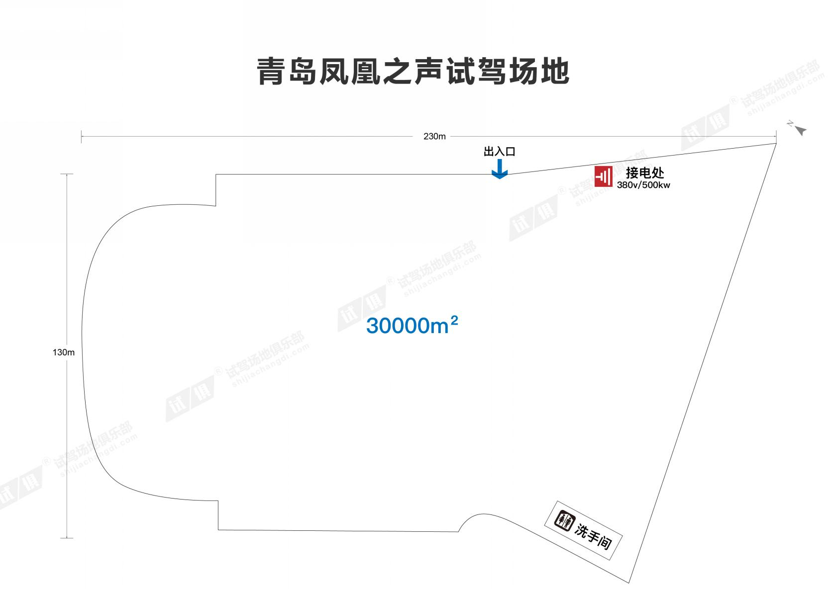
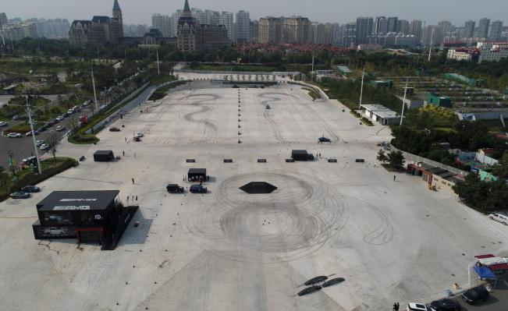
场地费用：4万/天
场地面积：长230m 宽130m 水泥地面 全封闭
供电供水：380v/500kw 方便接水 固定洗手间
配套设施：停车位

Slide 3
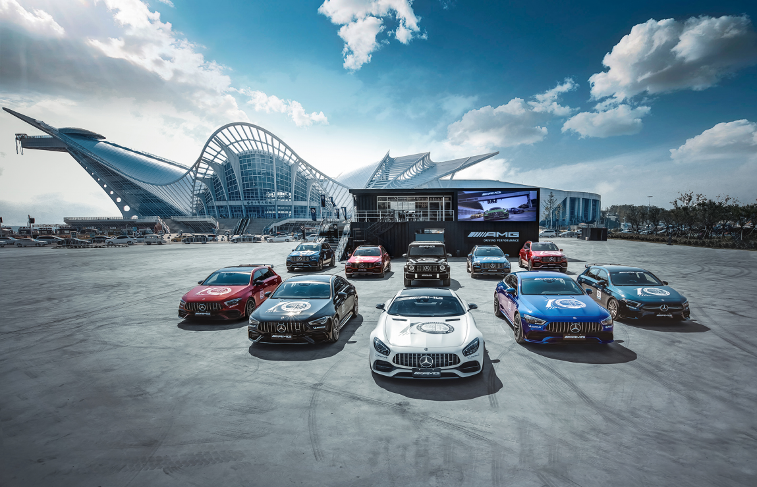
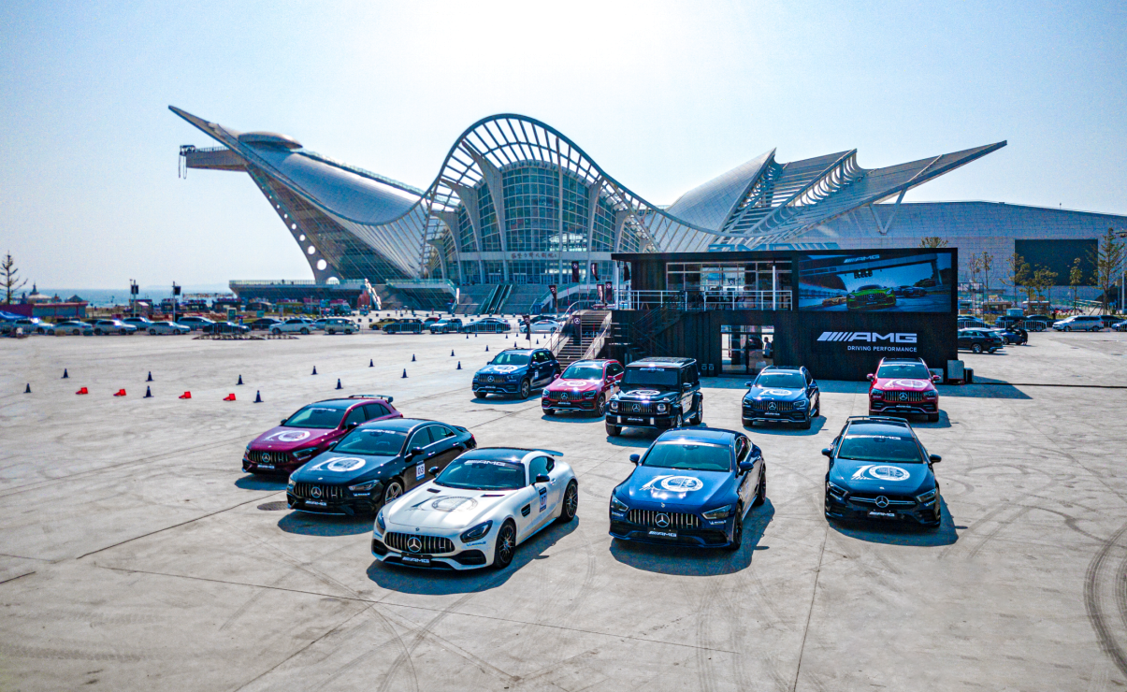
梅赛德斯奔驰AMG全系试驾会

